Slide 1


[野火]《FPGA Verilog开发实战指南》
第35讲
简易DDS信号发生器的
设计与验证
公众号
淘宝店铺

Slide 2
简易DDS信号发生器的设计与验证
FPGA
视频教程
主讲内容
理论学习
实战演练
1.
2.

Slide 3
简易DDS信号发生器的设计与验证
FPGA
视频教程
DDS简介
DDS是直接数字式频率合成器（Direct Digital Synthesizer）的英文缩写，是一项关键的数字化技术。
与传统的频率合成器相比，DDS具有低成本、低功耗、高分辨率和快速转换时间等优点。

Slide 4
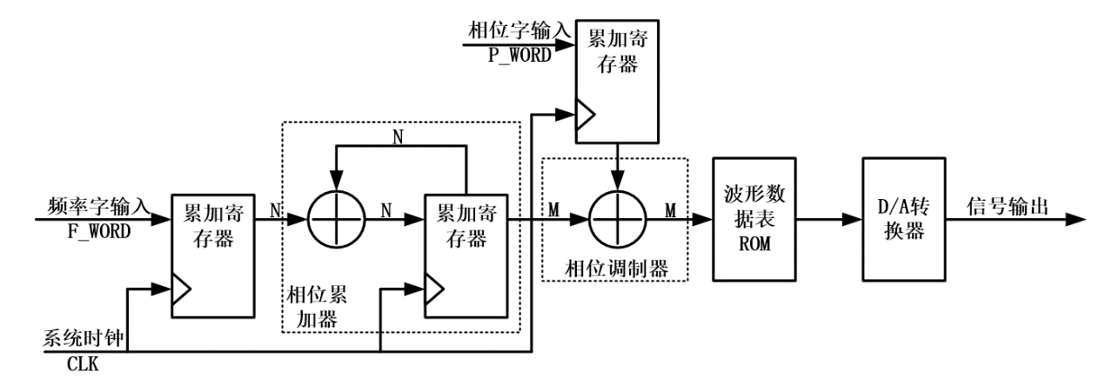
简易DDS信号发生器的设计与验证
FPGA
视频教程
DDS的基本结构

Slide 5
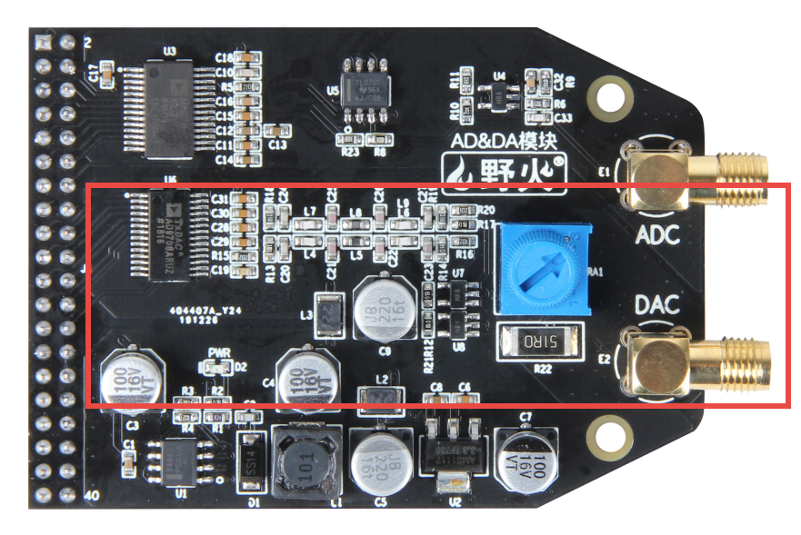
简易DDS信号发生器的设计与验证
FPGA
视频教程
AD/DA模块

Slide 6
[野火]《FPGA Verilog开发实战指南》
谢谢
公众号
淘宝店铺

